Slide 1

КОНСУЛЬТАЦИЯ
для педагогов
Мини-музей в детском саду как форма работы с родителями
Подготовила воспитатель д/с52
Курносова М.Г.
Март 2021 г

Slide 2

Notes:
Семья и детский сад - одни из важных социальных институтов, каждый из которых по-своему формирует у ребенка социальный опыт, но только в сочетании друг с другом они создают оптимальные условия для вхождения маленького человека в большой мир.
Взаимосвязь детского сада и семьи – необходимое условие для успешного образования и воспитания ребенка дошкольного возраста.

Slide 3

Создание единого образовательного пространства: детский сад - семья
Notes:
Цель работы ДОУ с родителями: создание единого образовательного пространства: детский сад - семья. При этом решаются приоритетные задачи:
повышение педагогической культуры родителей,
профилактика детско-родительских отношений,
изучение и обобщение лучшего опыта семейного воспитания,
приобщение родителей к участию в жизни детского сада, через поиск и внедрение наиболее эффективных форм работы.
Общение педагогов с родителями воспитанников всегда было и остается актуальным вопросом. Одна из сторон этого вопроса – поиск рациональных путей взаимодействия.

Slide 4

Notes:
И здесь на помощь приходит тема музейной педагогики. Что такое музейная педагогика? Это инновационная педагогическая технология в сфере личностного воспитания детей, создающая условия погружения личности в специально организованную предметно-пространственную среду.
Основной целью музейной педагогики является приобщение подрастающего поколения к историческому, культурному и природному наследию своей страны, творческое развитие личности.
Средства музейной педагогики помогают заинтересовать и привлечь к партнерскому сотрудничеству семьи дошкольников.
В условиях детского сада невозможно создать экспозиции, соответствующие требованиям музейного дела. Поэтому в детском саду создаются мини-музеи.

Slide 5
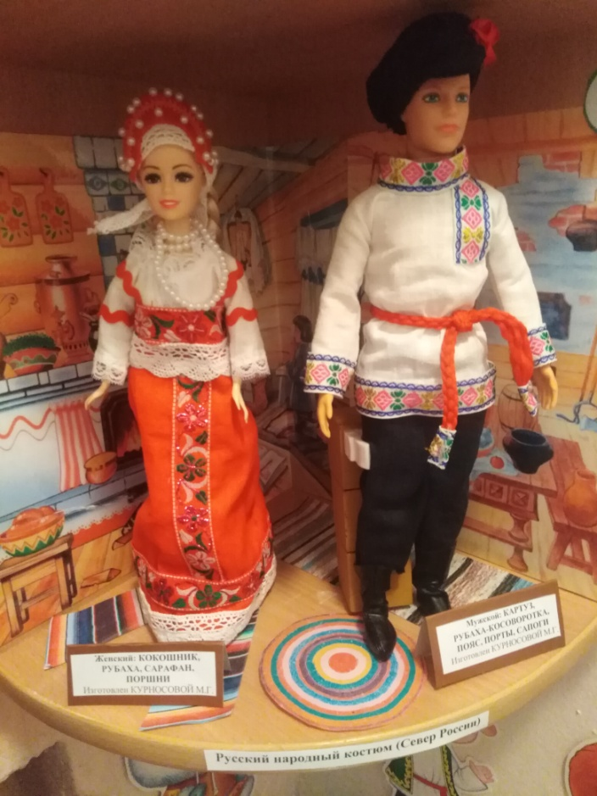
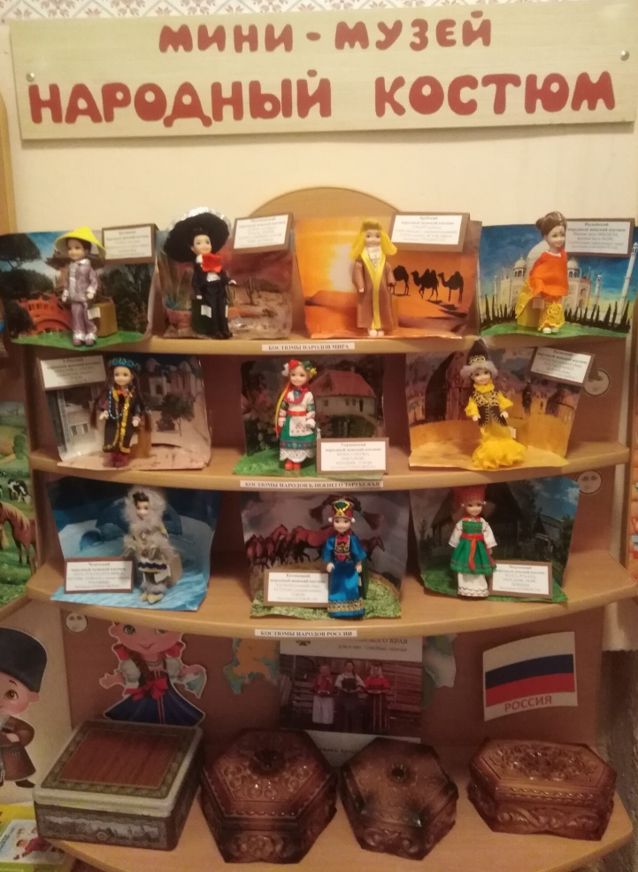
Что такое мини-музей ?
Notes:
Что такое мини-музей?
Это особое, специальное организованное пространство детского сада, способствующее расширению кругозора и ребёнка, и взрослого, повышению образованности, воспитанности, приобщению к вечным ценностям.
Во-первых, Часть слова “мини” в нашем случае отражает возраст детей, для которых они предназначены, размеры экспозиции, определенную ограниченность тематики.

Slide 6
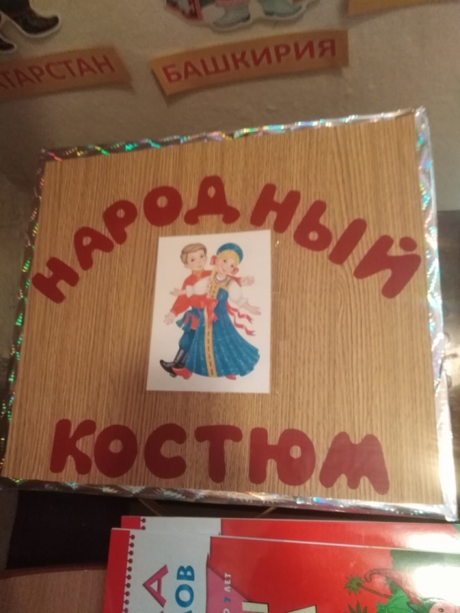
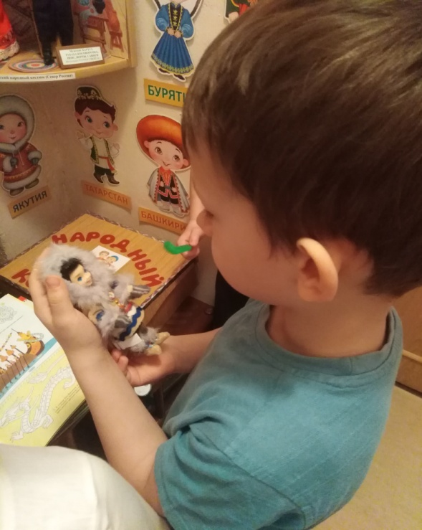
-мини-музей расположен в детском саду;
- экспонаты можно трогать руками;
Notes:
Во-вторых, мини-музей не отвечает многим строгим требованиям, которые предъявляются к настоящим музеям. Любой мини-музей содержит экспонаты, которые можно трогать, нюхать, рассматривать.
С экспонатами можно играть и, при большом желании, даже взять на время домой. И эта особенность, безусловно, привлекает детей.

Slide 7
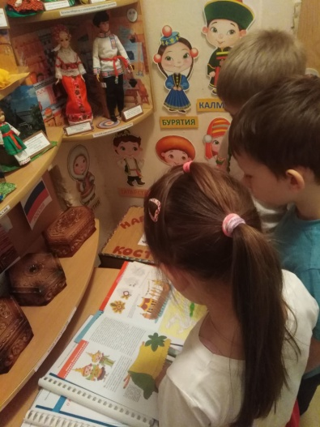
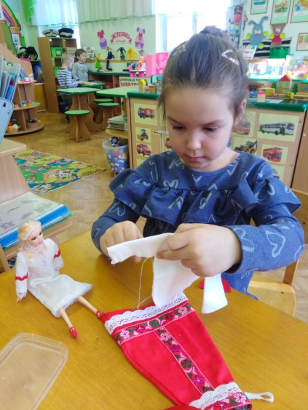
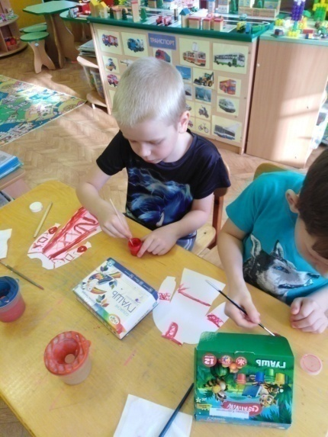
- мини-музей – зона удивления, творчества и познания;
- ребенок - активный участник оформления экспозиции
Notes:
А раз у них появляется интерес, обучение становится более эффективным. К тому же мини-музей для ребенка - это что-то свое, родное, так как многие дети принимают участие в его создании.
Очень важно, что в создании мини-музея принимают участие не только ребята, но и их папы, мамы, бабушки, дедушки, братья и сестры. Ведь именно они приносят многие экспонаты, помогают в оформлении экспозиции, выполняют с детьми разные поделки, собирают коллекции.

Slide 8
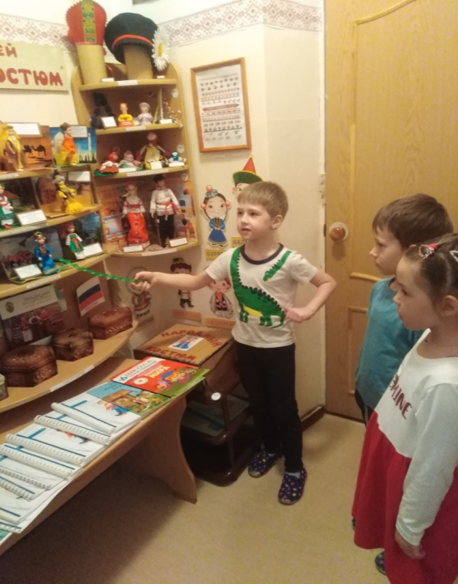
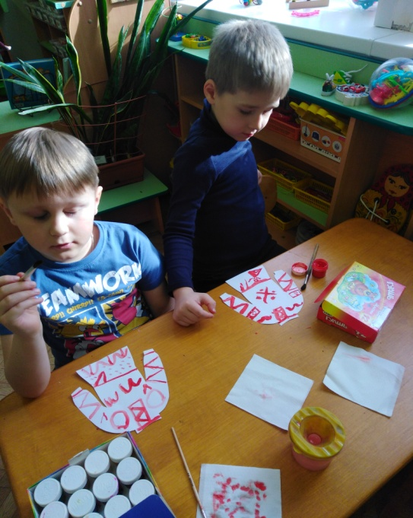
экспонаты мини-музея используются для проведения НОД
Notes:
Экспонаты мини-музея используются для проведения различных занятий, для развития речи, воображения, интеллекта, эмоциональной сферы ребенка. Любой предмет мини-музея может подсказать тему для интересного разговора.
Поэтому мини-музей — результат общения, совместной работы воспитателя, детей и их семей

Slide 9
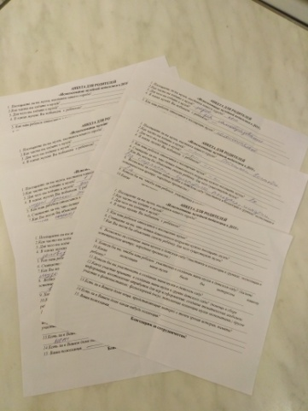
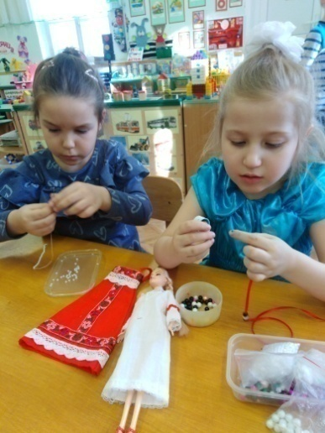

Этапы создания мини-музея
I подготовительный
II практический
III заключительный
Notes:
Создание мини-музея – трудоёмкая работа, которая состоит из нескольких этапов:
1. Подготовительный этап.
В начале работы коллектив группы (дети, воспитатели) вместе с родителями определяют тему и название мини-музея, разрабатывают его модель, выбирают место для размещения.
2. Практический этап.
Взрослые и дети создают мини-музеи в группах. Большую роль в этом процессе играют родители, которые приносят экспонаты, помогают в оформлении. Параллельно подбирается литература, видеофильмы, аудиозаписи, фотографии по теме.
3.Заключительный
Исключительно важное место в работе мини-музея должны занимать экскурсии (занятия-экскурсии). И это вполне закономерно, так как музейная экспозиция и экскурсионный метод взаимосвязаны.
Большое внимание надо уделять подготовке юных экскурсоводов из старших дошкольных групп. Они привлекаются к проведению экскурсий по музею для родителей и детей младшего дошкольного возраста.
Мини-музей не просто создает условия для общения с родителями, но и способствует проявлению их творческой активности, инициативы. Это очень увлекательная форма взаимодействия детского сада с семьей. Создание музея способствует установлению эмоциональной близости детско-родительских отношений.

Slide 10
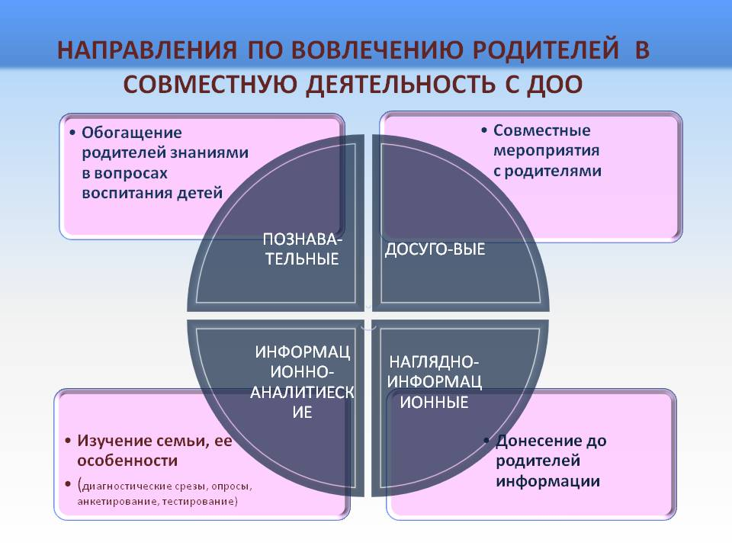
Анкетирование
Notes:
Привлекая родителей к созданию мини-музея, необходимо использовать 4 основные направления работы ДОУ с родителями, а именно:
- Информационно-аналитическое,
познавательное,
наглядно-информационное
и досуговое .
Предлагаю подробно рассмотреть каждое направление и хочу поделиться своим опытом работы с родителями при создании мини-музея народного костюма.

Slide 11

Информационно-аналитическое направление
Формы работы:
-анкетирование
Notes:
Информационно-аналитическое направление.
Цель: выявление интересов, потребностей, запросов родителей, уровня их педагогической грамотности, установление эмоционального контакта между педагогами, родителями и детьми.
Помогает лучше ориентироваться в педагогических потребностях каждой семьи и учесть индивидуальные особенности.
Свою работу по вовлечению родителей в данный процесс мы начали с анкетирования, где увидели проблемы, которые придется решать. Практически все семьи очень редко посещают музеи, а некоторые дети ни разу там не были. Не все родители понимают ценность музейной педагогики, однако многие положительно относятся к созданию мини-музея в группе и готовы сотрудничать. В анкетах мы определились с наиболее интересными для детей и родителей темами: это культура и быт русского народа, народные промыслы, игрушки наших предков, техника. Также анкетирование заставило родителей задуматься о значении музеев в воспитании детей и о том, какую посильную помощь и участие они смогут оказать детскому саду.

Slide 12
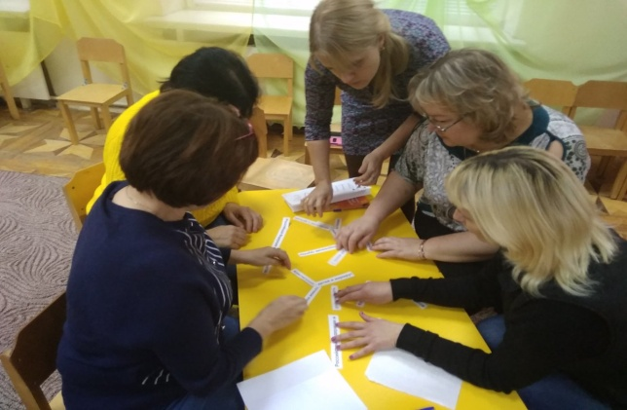
Познавательное направление
Формы работы:
общие, групповые собрания;
родительские посиделки (круглый стол,
дискуссионные встречи, деловая игра);
-участие родителей в подготовке и проведении праздников, развлечений;
- участие в творческих конкурсах, выставках;
-открытые занятия;
совместное создание
предметно-развивающей
среды;
-семейные проекты;
- индивидуальные беседы,
консультации;
Notes:
.Познавательное направление.
Цель: направлено на ознакомление родителей с возрастными и психологическими особенностями детей дошкольного возраста, формирование у родителей практических навыков воспитания детей.
Это направление включает:
- общие, групповые собрания;
-- родительские посиделки (круглый стол, дискуссионные встречи, деловая игра) на тему «Музейная педагогика», «Зачем детям посещать музеи?»
- участие родителей в подготовке и проведении праздников, развлечений, досугов. Например, родители совместно с воспитателями готовят развлечение «Колядки», где изготавливают костюмы, заучивают песенки.
-участие в творческих конкурсах, выставках
- совместные экскурсии;
- открытые НОД. Открытые просмотры очень много дают родителям: они получают возможность видеть своего ребёнка в ситуации, отличной от семейной, сравнивать его поведение и умения с поведением и умениями других детей, перенимать у педагога приёмы обучения и воспитательного воздействия.
- совместное создание предметно-развивающей среды;
- семейные проекты «Старая фотография», где дети рассматривают фотографии своих предков, особенности одежды, украшений, причесок.
-консультации и индивидуальные беседы;
- выставки детских работ, поделок, изготовленные вместе с родителями. Например, можно организовать выставку «Славянская вышивка»

Slide 13

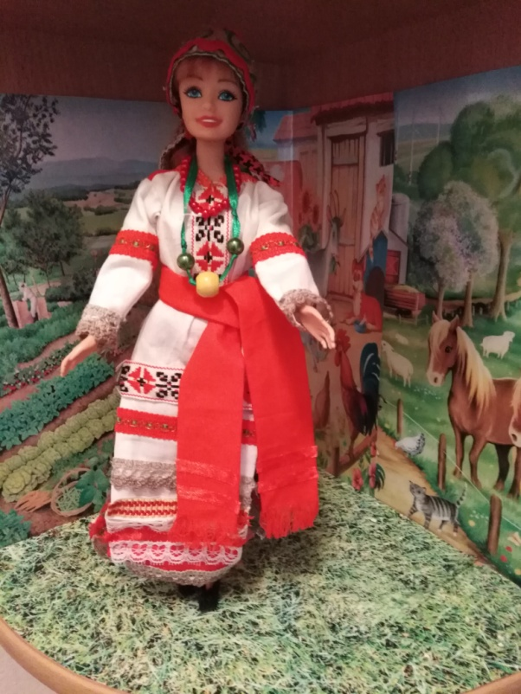
выставки детских работ, поделок, изготовленные вместе с родителями;
- изготовление экспонатов для мини-музея ;
Notes:
-изготовление экспонатов для мини-музея.
Наши родители с удовольствием приняли участие в создании мини-музея народного костюма, ни одна семья не осталась в стороне. Кто –то собирал информацию по данной теме, другие семьи приносили лоскуты ткани, меха, пуговицы, тесьму, бижутерию для пошива костюмов.

Slide 14
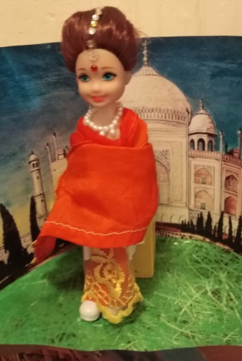
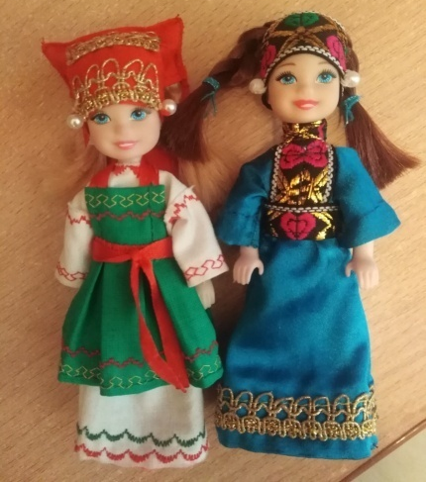
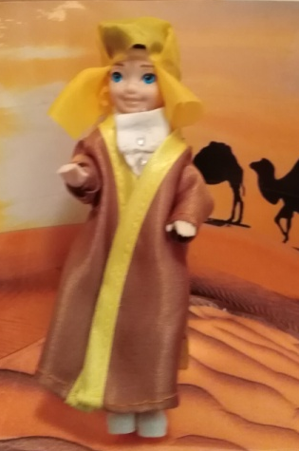
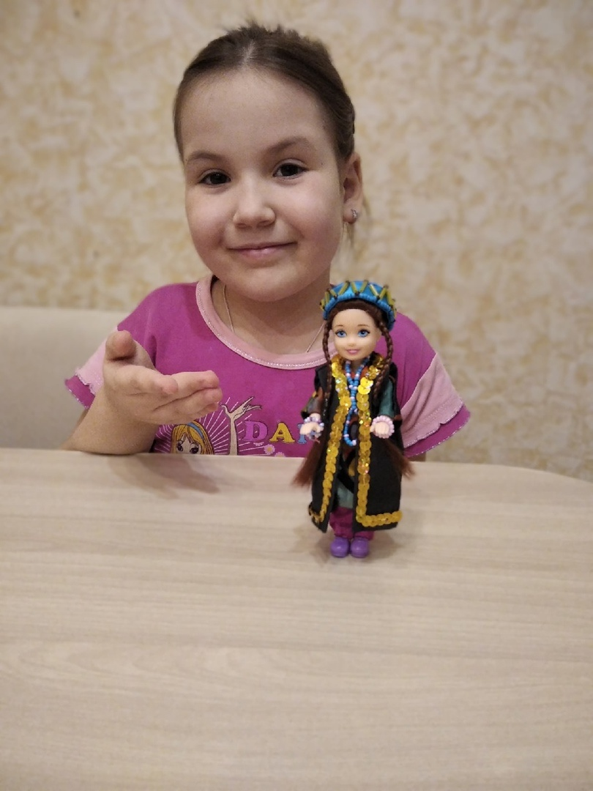
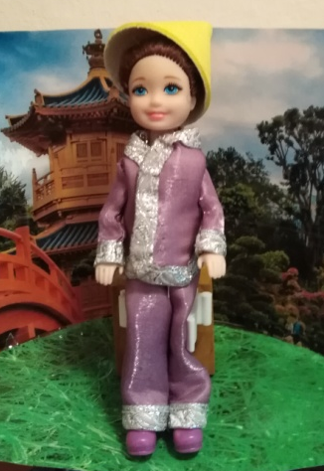
Работы наших родителей
Notes:
Сорокина О.Н. сшила нам четыре костюма народов мира для кукол. (Мексиканец, араб, индианка и китаянка).
Ридаль А.С. совместно с ребенком сшили узбекский костюм
Бабушка Орлова Л.Ю. сшила мордовский и калмыцкий костюм для кукол.

Slide 15
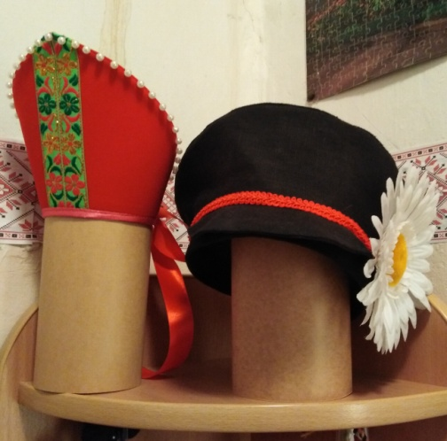
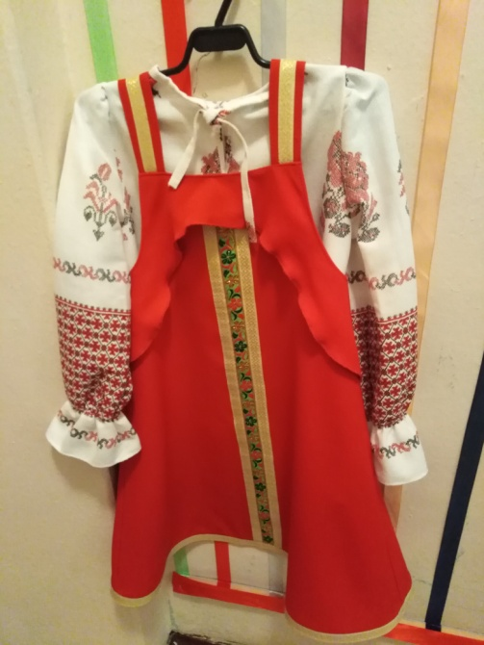
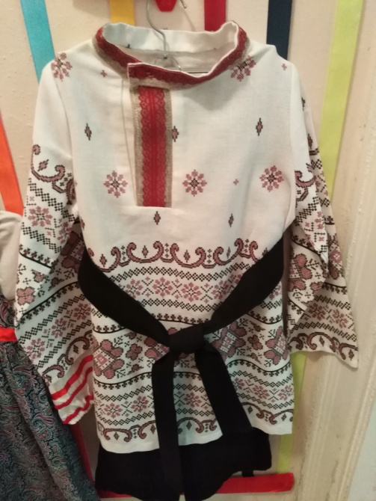
Работы Гукиной Е.С.
Notes:
Гукина Е.С. сшила замечательные русские костюмы для мальчика и девочки.

Slide 16
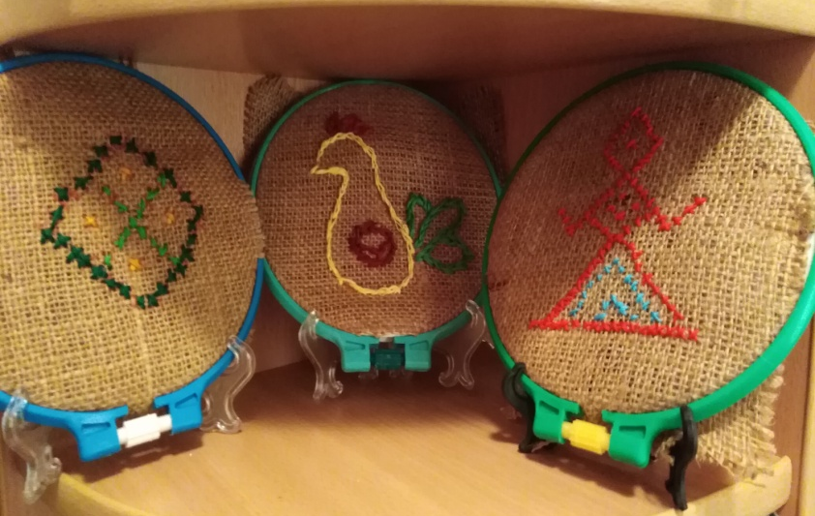
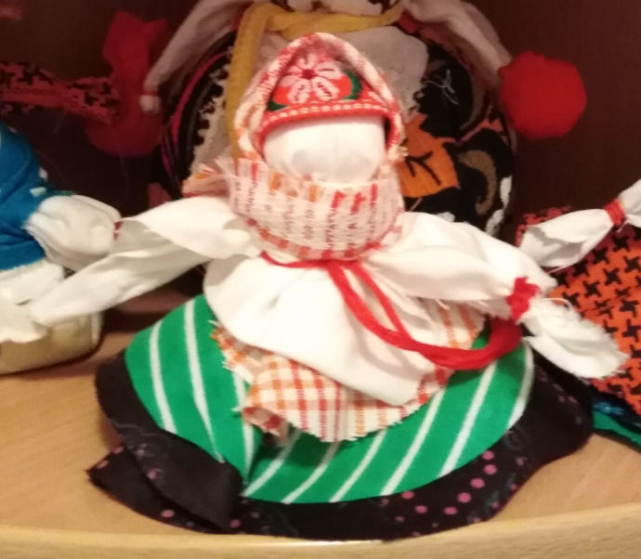
Экспонаты сделаны руками детей
Notes:
Наши дети совместно с родителями принимали активное участие в изготовлении экспонатов для музея. Ребята научились вышивать и изготовили совместно с родителями несколько экспонатов по орнаменту в вышивке.
Девочки группы совместно с родителями изготовили украшения для кукол.

Slide 17
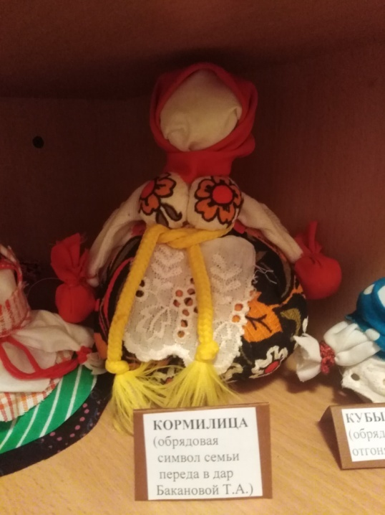
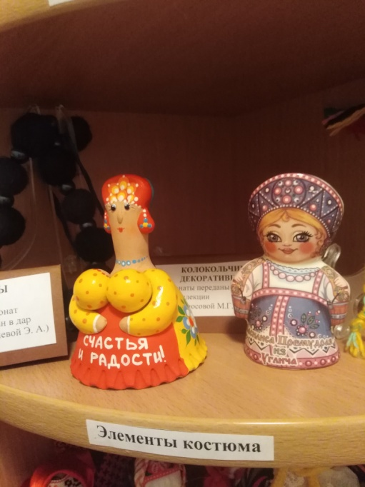
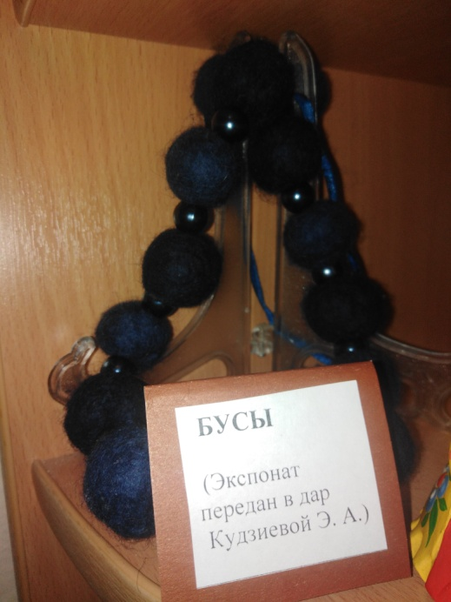
Экспонаты, переданные в дар
мини-музею
Notes:
Несколько экспонатов из семейной коллекции были переданы в дар нашему мини-музею.
Далее мы планируем участие детей в экскурсиях. Ребята будут экскурсоводами, и ,конечно, большая работа по их подготовке будет проведена родителями (заучивание текста, стихов, названий одежды)

Slide 18
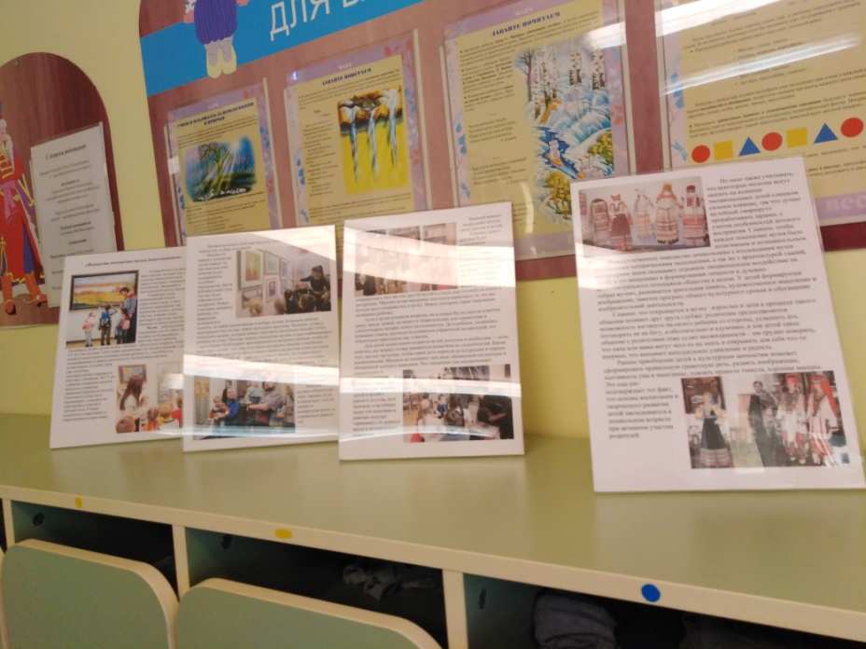
Наглядно-информационное направление
Формы работы:
-родительский уголок
Notes:
Наглядно-информационное направление.
Цель: даёт возможность донести до родителей любую информацию в доступной форме.
Данное направление включает:
- родительский уголок: включающий различную информацию.
Помещается на стенде практический материал, дающий понять, чем занимается ребёнок в детском саду, конкретные игры, советы, задания.

Slide 19
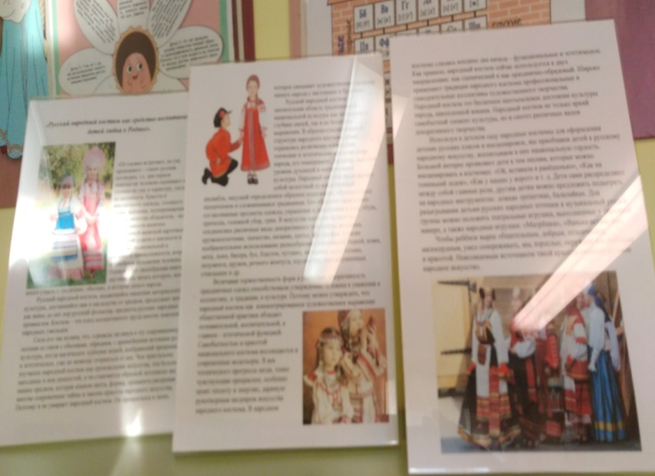
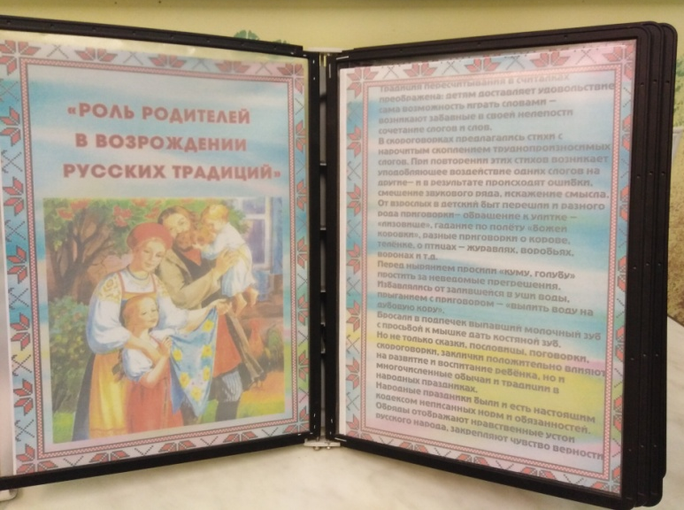
консультации
-папки - передвижки
Notes:
- консультации.
Для повышения знаний родителей о музейной педагогике были подготовлены консультации «Важность посещения музея дошкольниками», «Русский народный костюм как средство воспитания у детей любви к Родине», «Роль отца в семейном воспитании»,
- папки-передвижки.
папка-передвижка «Роль родителей в возрождении русских традиций».

Slide 20
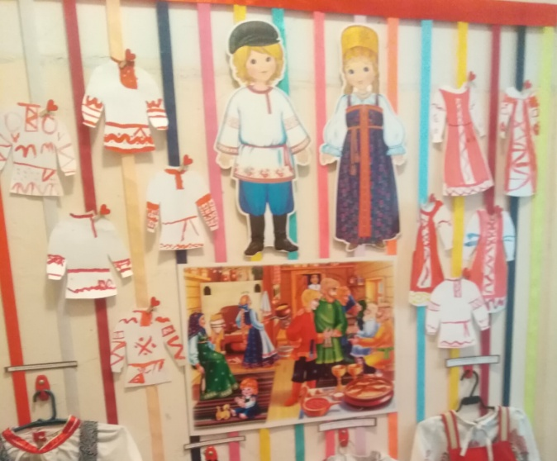
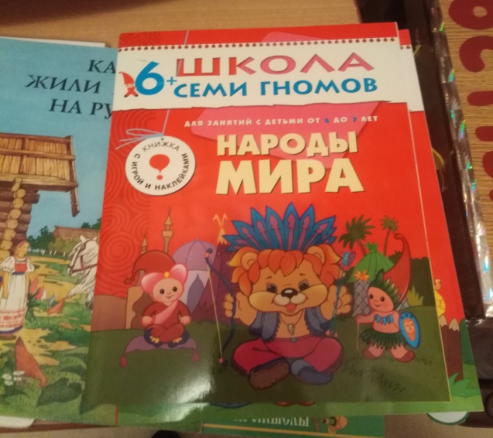
-продуктивная деятельность детей (рисунки, поделки);
фотовыставки;
выпуск газет;
передвижная мини-библиотека;
Notes:
- продуктивная деятельность детей (рисунки, поделки) ; (фото)
- фотовыставки например «Наши путешествия», «Я посещаю музей»
- выпуск газет. Проект «Игрушки моей семьи»,
-передвижная мини-библиотека
Семья Ивановых принесли несколько книг по теме «Народный костюм», «Костюмы народов мира» и помогли нам создать мини-библиотеку при музее.

Slide 21
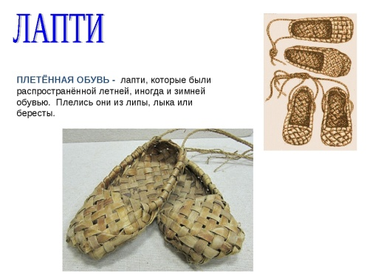

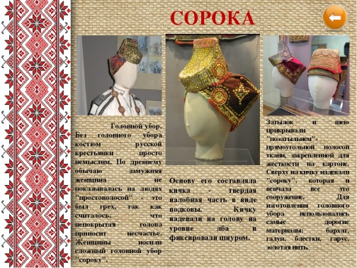
- сайт группы в социальных сетях;
- презентации на определенную тему;
- брошюры, листовки, буклеты.
Notes:
-сайт группы в соцсетях
С помощью соцсетей мы консультировали родителей как правильно выполнить задания, знакомили их с новыми экспонатами коллекции, размещали информацию по музейной педагогике.
-презентации на определенную тему
(мы планируем совместно с родителями сделать презентацию «Головные уборы», «Обувь наших предков»)
-брошуры, листовки, буклеты «Правила поведения в музее»

Slide 22
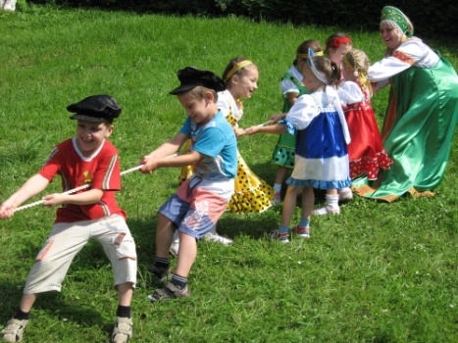
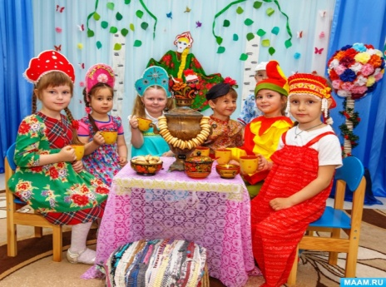
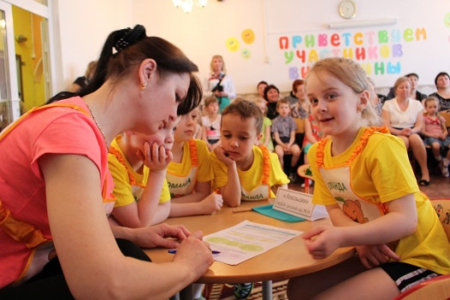
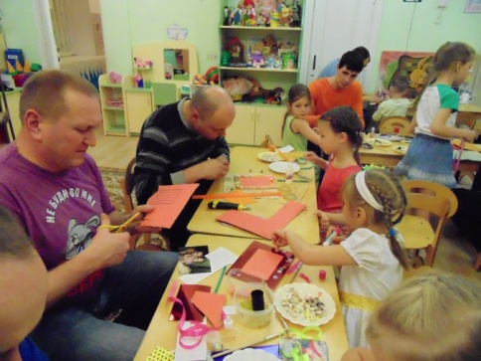
Досуговое направление
Формы работы:
- праздники, чаепития;
- познавательно-игровая викторина;
- фольклорный досуг;
- развлечения;
- мастер-классы;
совместные прогулки,
экскурсии, выходные;
-выставка семейной коллекции.
Notes:
Досуговое направление:
Цель: призвано устанавливать теплые доверительные отношения, эмоциональный контакт между педагогами и родителями, между родителями и детьми.
Это направление самое привлекательное, востребованное и полезное, но в условиях пандемии нами не реализованное.
По данному направлению можно организовать:
- праздники, которые можно закончить чаепитием.
-познавательно-игровая викторина «Счастливый случай», игра «Что? Где? Когда?»
-фольклорный досуг «Игры наших бабушек», «Марьюшкины посиделки»
- развлечения; например спортивный досуг «Праздник валенка»
-мастер-классы по изготовлению экспонатов для музея «Обрядовые куклы», «Плетение поясов» или «Валяние из шерсти» или изготовление закладок для книг с элементами славянского орнамента.
-совместные прогулки и экскурсии, совместные выходные
- выставка семейной коллекции, семейных реликвий
-день открытых дверей, где родители могут посетить мини-музей детского сада.

Slide 23

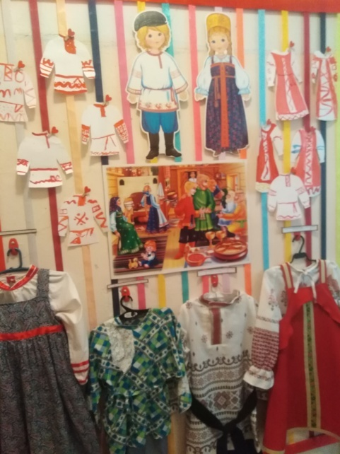
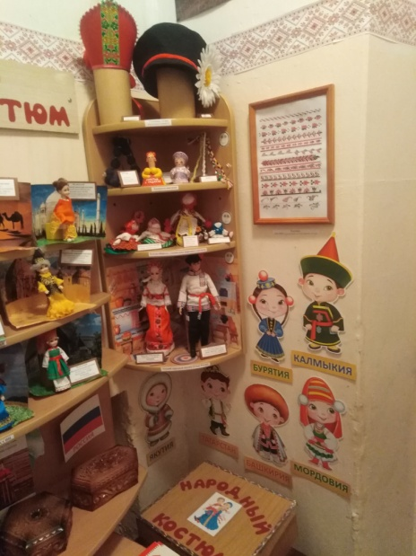
Наш мини-музей – результат совместной работы воспитателей, детей и родителей
Notes:
Опыт нашей работы показал, что родителям очень понравилось участвовать в создании мини-музея. Наш мини-музей — результат общения, совместной работы воспитателя, детей и их семей. Многие родители начали посещать с детьми настоящие музеи, о чем дошкольники с удовольствием рассказывают друг другу и воспитателям.

Slide 24

СПАСИБО ЗА ВНИМАНИЕ !!!

